Slide 1
SW Study 연구성과
2020_1분기_SW Study
스마트운행체공학과 최인규

Slide 2
INDEX CONTENT
1. 연구 주제
2. 연구 계획
3. 진행 상황
4. 계획 대비 성과 분석

Slide 3
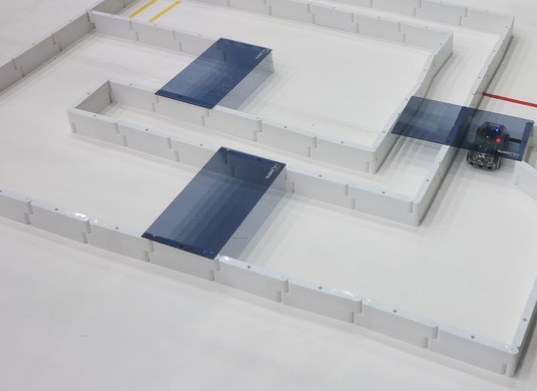
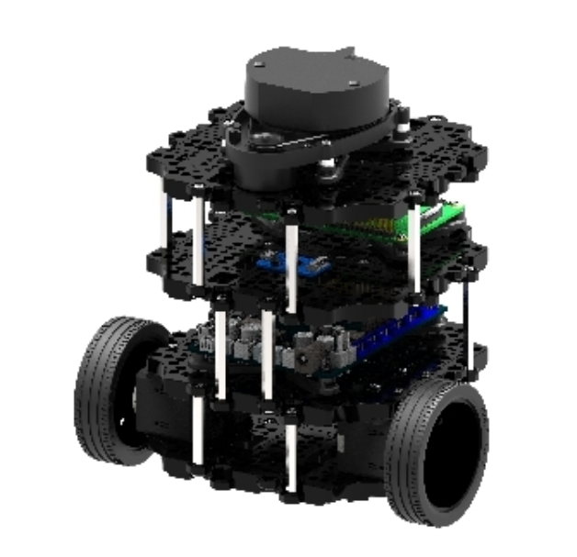
1. 연구 주제
● 연구 주제

Slide 4
2. 연구 계획
● 연구 계획
 | 1.1~1.15 | 1.16~1.31 | 2.1~2.15 | 2.16~2.29
우분투 쉘 학습 | ○
ROS 이론 및 실습 | ○ | ○ | ○
프로그래밍 |  |  | ○ | ○

Slide 5
3. 진행 상황
● 우분투 쉘 학습
1. 우분투 설치
- 유튜브 참고하여 진행(참고 사이트 https://www.youtube.com/watch?v=kDWzUIvLMDc)
2. 우분투 쉘 학습
- 책, 유튜브 참고하여 진행(참고 사이트 : https://www.youtube.com/watch?v=R9X68_iYNRU&t=1s)

Slide 6
3. 진행 상황
● ROS 이론 및 실습
1. ROS 설치
- Ros.org 사이트 참고하여 진행
2. 터틀봇 3 원격 조종
- 스터디 내 수업, 유튜브 참고하여 진행
3. Slam, Navigation
- 책, 유튜브 참고하여 진행
(참고 사이트 : https://www.youtube.com/watch?v=067HSmDvXdE&list=PLRG6WP3c31_VIFtFAxSke2NG_DumVZPgw&index=11)

Slide 7
3. 진행 상황
● 프로그래밍
1. OpenCV 설치
- 책, 유튜브 참고하여 진행(참고 사이트 : https://www.youtube.com/watch?v=3RcQf0hJdFM&t=140s)
2. OpenCV를 활용하여 파이캠 영상 노트북으로 전송
- 책, 유튜브 참고하여 진행(참고 사이트 : https://www.youtube.com/watch?v=DIGwweDJCBk)
3. Qtcreator 설치 및 학습
- 유튜브 참고하여 진행(참고 사이트 : https://www.youtube.com/watch?v=Wes4QUIV6G8&t=413s)

Slide 8
4. 계획 대비 성과 분석
● 초기 목표와 성과
○ 초기 목표 : Slam, Navigation 학습
○ 성과 : Slam, Navigation 이후 OpenCV 학습까지 진행

